Slide 1
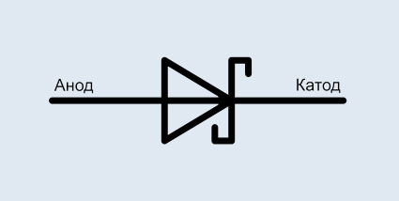
Діоди Шоттки

Slide 2
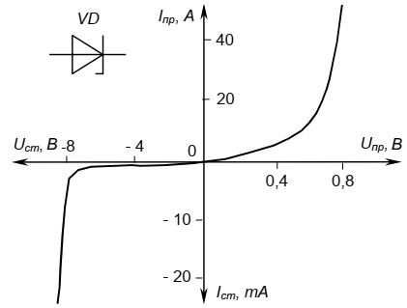
Стабілітрон

Slide 3
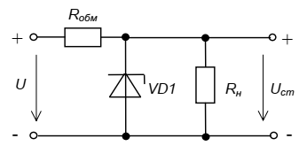
Стабілітрон
Схема стабілізатора напруги.

Slide 4
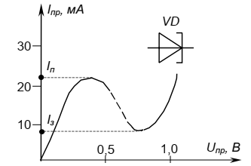
Тунельний діод

Slide 5
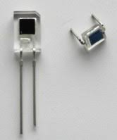
Фотодіод

Slide 6
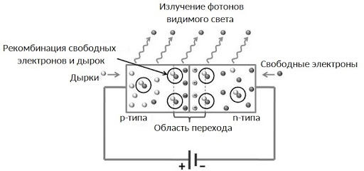
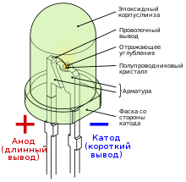
Світлодіод

Slide 7
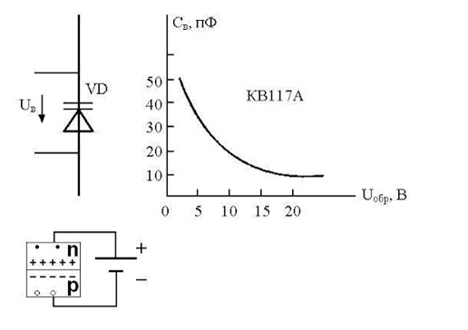
Варикап

Slide 8
Варикап

